Slide 1
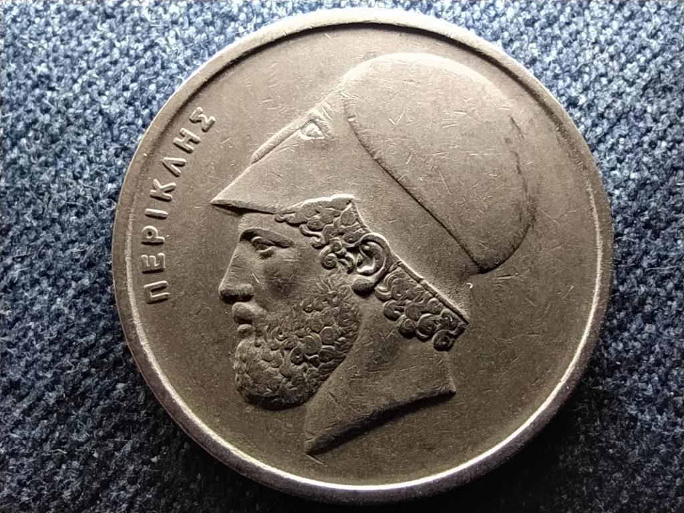
Thuküdidész, a peloponnészoszi háború és a pestis vallási vonatkozásai

Slide 2
Tartalom
Peloponnészoszi háborúk
Periklész és Thuküdidész
A pestis és vallási vonatkozásai

Slide 3
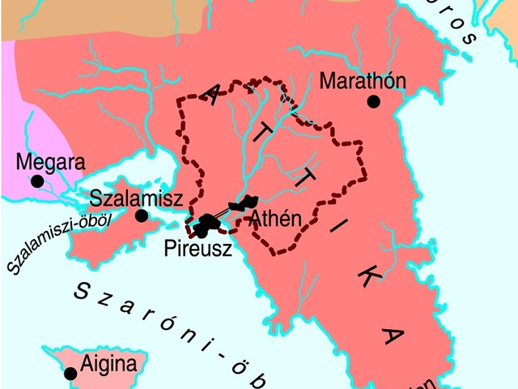
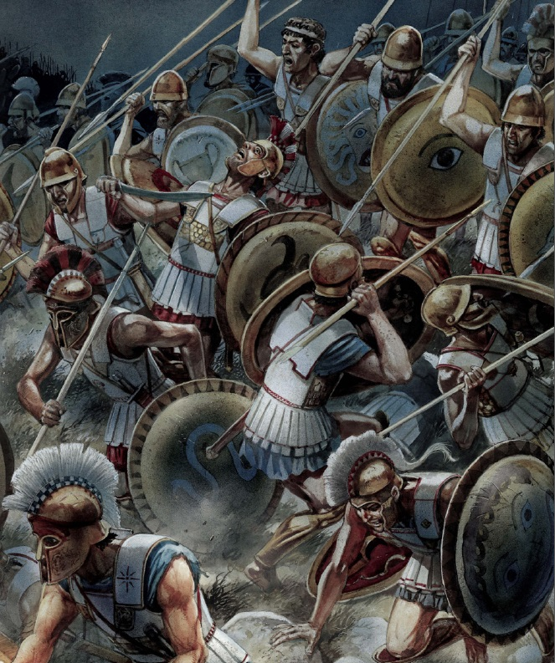
Peloponnészoszi háborúk
Előzmények: Az I.Peloponnészoszi háború-Athén terjeszkedése Hellászban, fenyegetve Spárta érdekeit.
Athén veszít-Athén és Spárta „harmincéves békét” kötött Kr. e. 446-ban
II.Peloponnészoszi háború- Közvetlen kiváltó eseményként pedig az Athén által bevezetett gazdasági és politikai szankciók (főleg Megara ellen) robbantották ki a háborút.
„
„A háború a mindennapi élet tanítómestere: erőszakra készteti az embereket, s az addig rejtett hajlamokat napfényre hozza.”— Thuküdidész, A peloponnészoszi háború, III. könyv, 82. fejezet

Slide 4
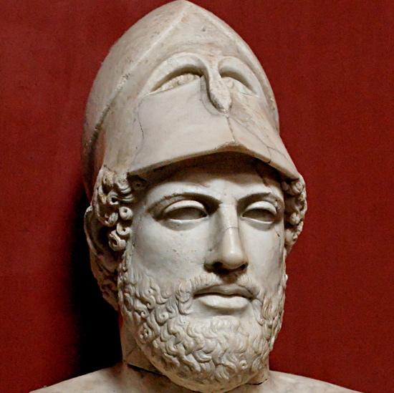
Periklész
Elvált férfi (2 fia volt)
Kiválló szónok és hadvezér
Külpolitikája-Athén hatalmi szerepét növeli (nagy felelőssége a Peloponnészoszi háborúkban.)
„Névleg ugyan demokrácia volt az államformánk, valójában azonban az első ember, Periklész uralma alatt az első polgár vezetése.”— Thuküdidész, A peloponnészoszi háború, II. könyv, 65. fejezet

Slide 5
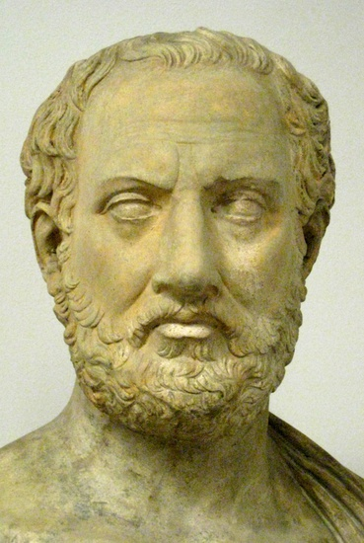
Thuküdidész
Görög történetíró szerint- Az írásra a háború, a krízishelyzet a legjobb, ahol megmutatkozik a Phüszisz (Az ember természete)
Szerinte a háború a történelem mozgatórugója, lapvonása az önzés és az élvezetvágy.
Általában egy háború aitiait keresi, azaz az okát.

Slide 6
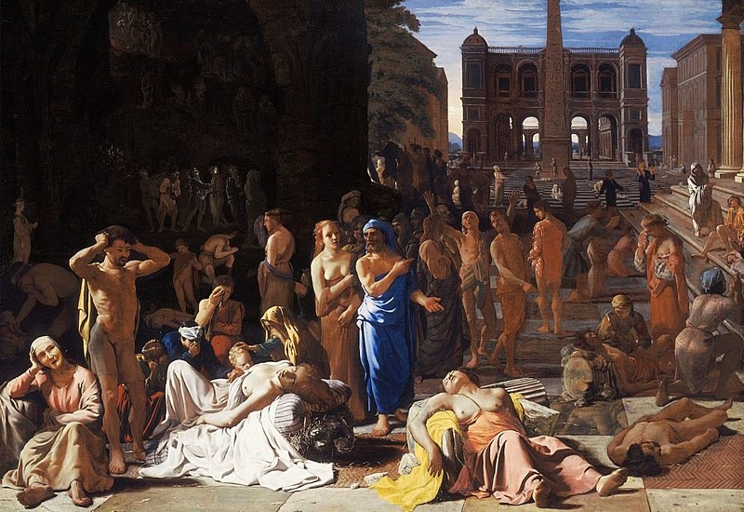
Pestis és vallási vonatkozásai
A betegség a fejben kezdődött, és onnan terjedve a test többi részére hatolt. Az arc vörös és lángoló volt, különösen a szemek, és egyéb fájdalmas tünetek jelentkeztek, különösen a torokban, amely vérzett és rossz szagú volt, valamint más jellegzetes tünetek is előfordultak.
” Peloponnészoszi háború története” II. könyv 47–48.
„A pestis kitörése után az emberek eleinte még az istenekhez fohászkodtak, és jóshelyeket kerestek, de végül, mikor látták, hogy sem az imák, sem a jóslatok nem segítenek, mindent elhagytak, és a vallásos tisztelet is megszűnt.”
(Thuküdidész: A peloponnészoszi háború története, II. könyv 47–54. — a pestis leírása)

Slide 7
Felhasznált irodalom és forrás
Alexander Rubel: Fear and Loathing in Ancient Athens
Relegion an Politics during the Peloponnesian War-The Plague, Pericles and the ...Peloponnesian War
Thuküdidész: A peloponnészoszi háború története, II. könyv

Slide 8
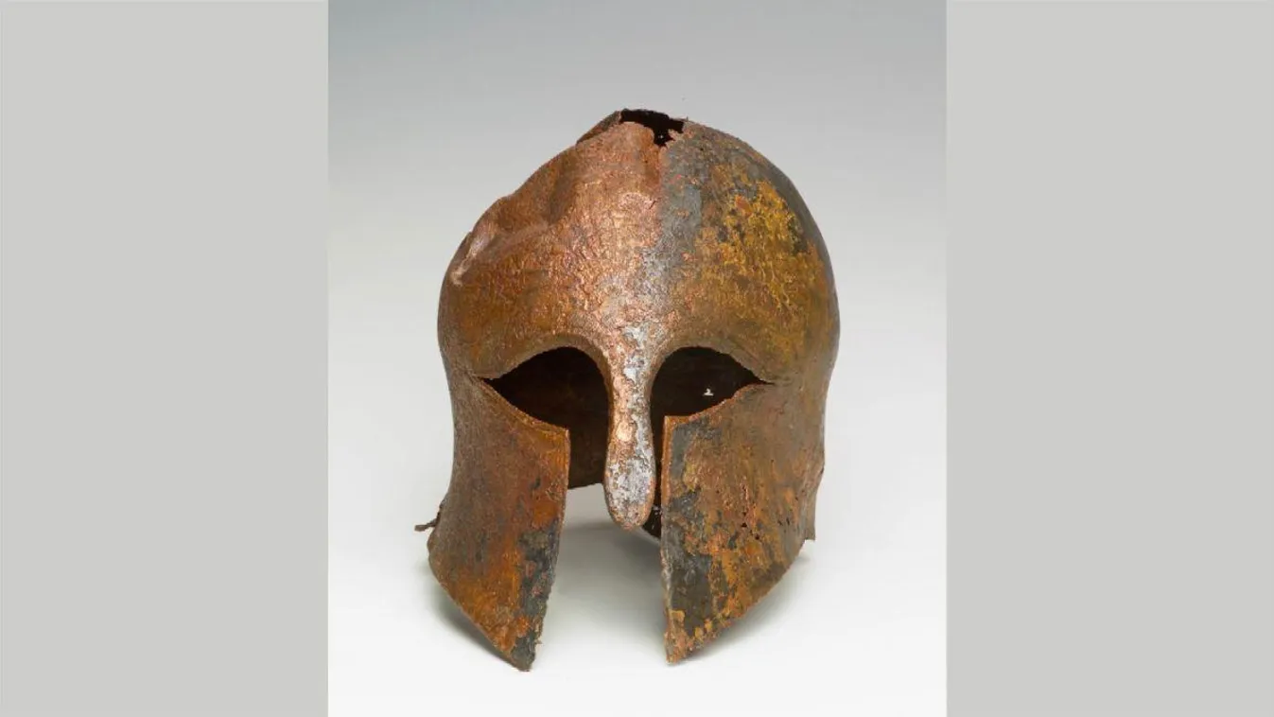
Köszönöm a figyelmet!

